Slide 1
Medžių vertės (Tree values )
Parengė:
Ramutis Radžiukynas
Tadas Grigaitis

Slide 2
Įvadas
Joe Smith, miško, esančio pietiniame Naujajame Hampšyre, savininkas, gavęs vietos verslininko pasiųlymą nukirsti didžiąją daį jo miško bando išsiaiškinti, ar jis turėtų, ar neturėtų sutikti su pasiūlymu. Siekiant tai padaryti jis pasikviečia konsultantę Karen Bennet. Karen paaiškina miško savininkui apie galimas alternatyvas, įvardija galimus miško tvarkymo planus, bei paaiškina, kaip keičiasi miško vertė tvarkant mišką, bei jam augant. Džo siekia maksimaliai pasipelnyti iš savo turimo miško, todėl jam reikia išsiaiškinti sprendimų planą leižiantį uždirbti dagiausia.

Slide 3
Atvejo analizė
Siekiant išsiaiškinti pelningiausią variantą pirmiausia reikia išsiaiškinti produkto įpatingąsias savybes. Miško vertė smarkiai svyruoja priklausomai nuo keleto faktorių.
1.Medienos storis ties krūtine. (DBH)
2. Medienos kokybės klasė (Grade)

Slide 4
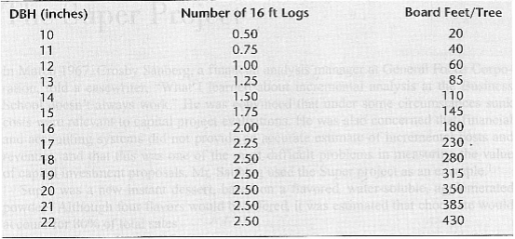
1. Medienos storis ties krūtine. (DBH)
Kuo didesnis medžio storis, tuo daugiau medienos galima iš jo išgauti. Tuo pačiu iš didesnių medžių išgaunamą medieną galima plačiau panaudoti.

Slide 6
2. Medienos kokybės klasė (Grade)
Kuo aukštesnė medienos klasė, tuo mediena yra kokybiškesnė, neturi kirmgraužų, šakų ir t.t., todėl jos kaina atitinkamai didesnė.
Medienos klasė | Dollars/MBF
4 | 40
3 | 120
2 | 260
1 | 445
Veneer | 845

Slide 7
Valymo įtaka medžių augimui

Slide 8
Valymo įtaka medienos kokybei
Medienos klasės pokytis paaugus 2 colius | Iš 4 į 3 | Iš 3 į 2 | Iš 2 į 1 | Iš 1 į Lakštinę
Nevalomas, neprižiūūrimas miškas | 60,00% | 50,00% | 40,00% | 10,00%
Valomas, prižiūrimas miškas | 80,00% | 70,00% | 60,00% | 20,00%

Slide 9
REZULTATAI IR IŠVADOS

Slide 13
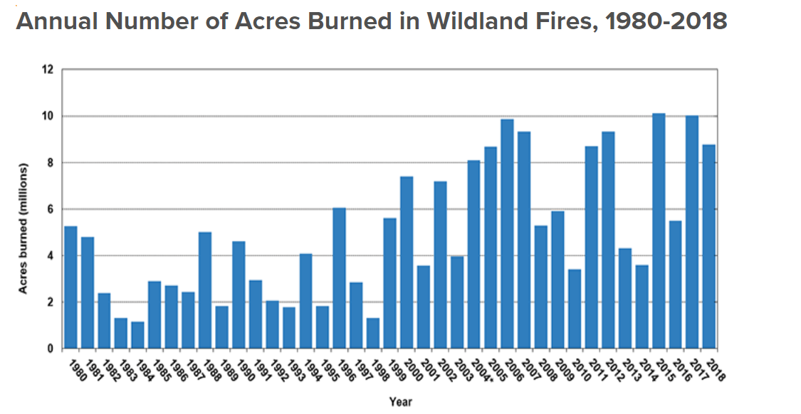

Slide 14
Išvados
Mr. Smith didžiausia suma gaus pardavęs savo mišką po 40 metų ir jį valydamas.
$32,634
Parduodamas mišką šiandien Mr. Smith gautų $8,160. (40(akrų sk.)*60(medžių sk. 1 akre)*40(kaina už 4 klasės medienos lentos pėda MDF)*85(lentos pėdos gaunamos iš 13” medžio))/1000
Praretinus mišką per puse jo vertė laikui bėgant greitai auga, dėl medienos kokybės gerėjimo.
Ilgainiui valomo ir nevalomo miško vertė artėja viena kitos todėl, neverta neparduoti medienos.

Slide 15
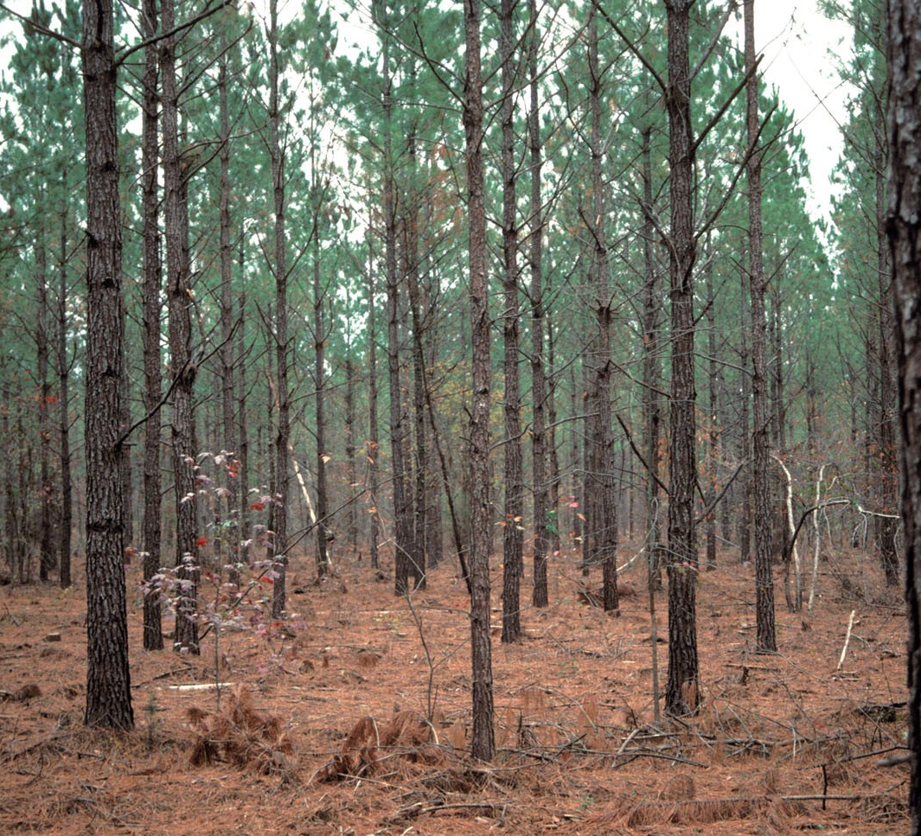
Rekomendacija
Valyti ir kirsti mišką po 30 metų (jei reikalingi pinigai), kadangi medienos kainos skirtumas kertant po 30 ir 40 metų tik $549.98.
Renkantis valyti mišką ne tik padidinama jo potenciali grąža, bet ir mažinama gaisrų rizika, kas nebuvo įtrauktą į nagrinėjamą atvėjį. Tai padėda išvengti nenumatytų kaštų.
Miškų gaisringumas tendencingai auga, todėl neverta ilgai laikyti miško, tuo labiau nevalyto.

